Slide 1
Neural Network 2:
ReLU and 초기값 정하기 (2006/2007 breakthrough)
까지 요약(모두의 딥러닝)
2021310821 정현일

Slide 2
Contents
Solution of XOR Problem
/ NN(Neural Network)
BackPropagation
ReLU (Rectified Linear Unit)
Initialize Weights
Dropout and model ensemble

Slide 3
Solution of XOR Problem

Slide 4
XOR Problem

Slide 5
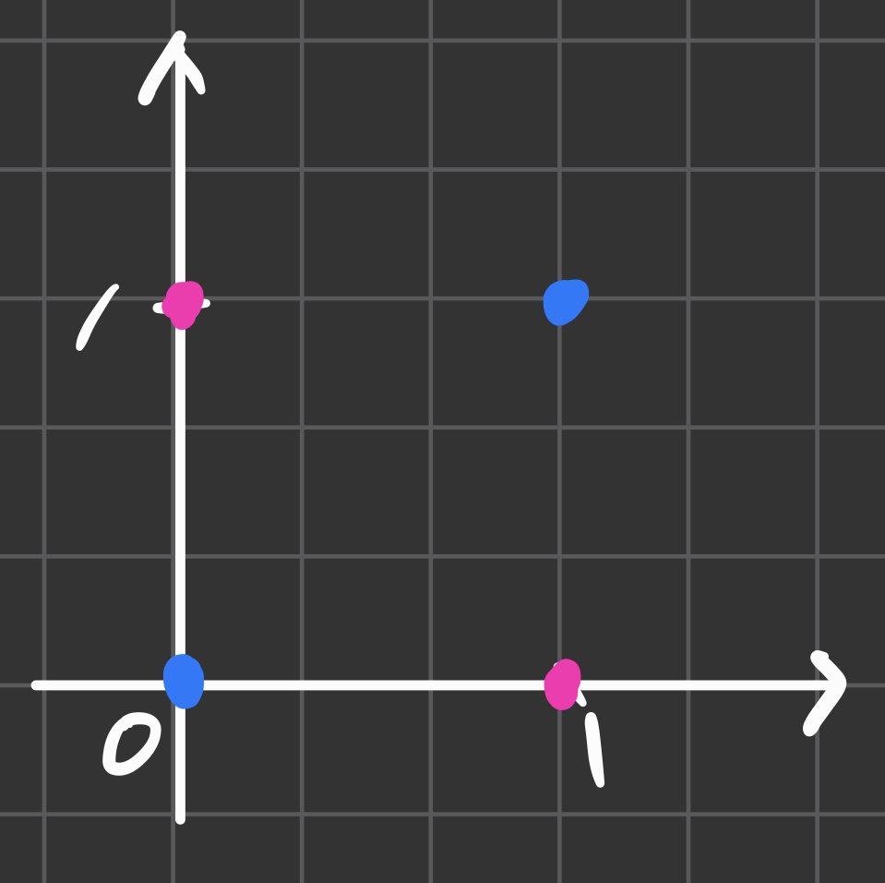



Just one Layer cannot solve the XOR problem
ㅡ
X
Y
W

Slide 6
Solution :
Using multiple Layer

Slide 7
Solution :
Using multiple Layer
Neural Network(NN)

Slide 8
Neural Network(NN)
Example of XOR Problem

Slide 9
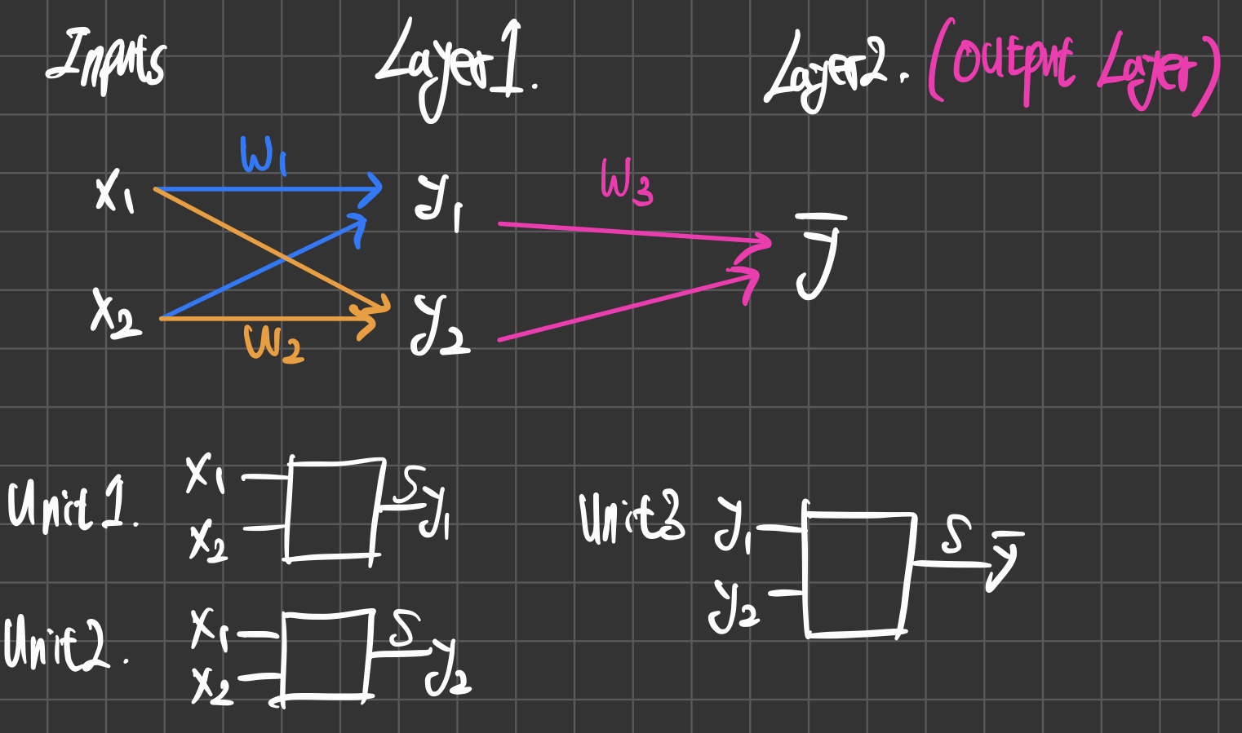
Example of XOR Problem
2Layers with 3Units

Slide 10
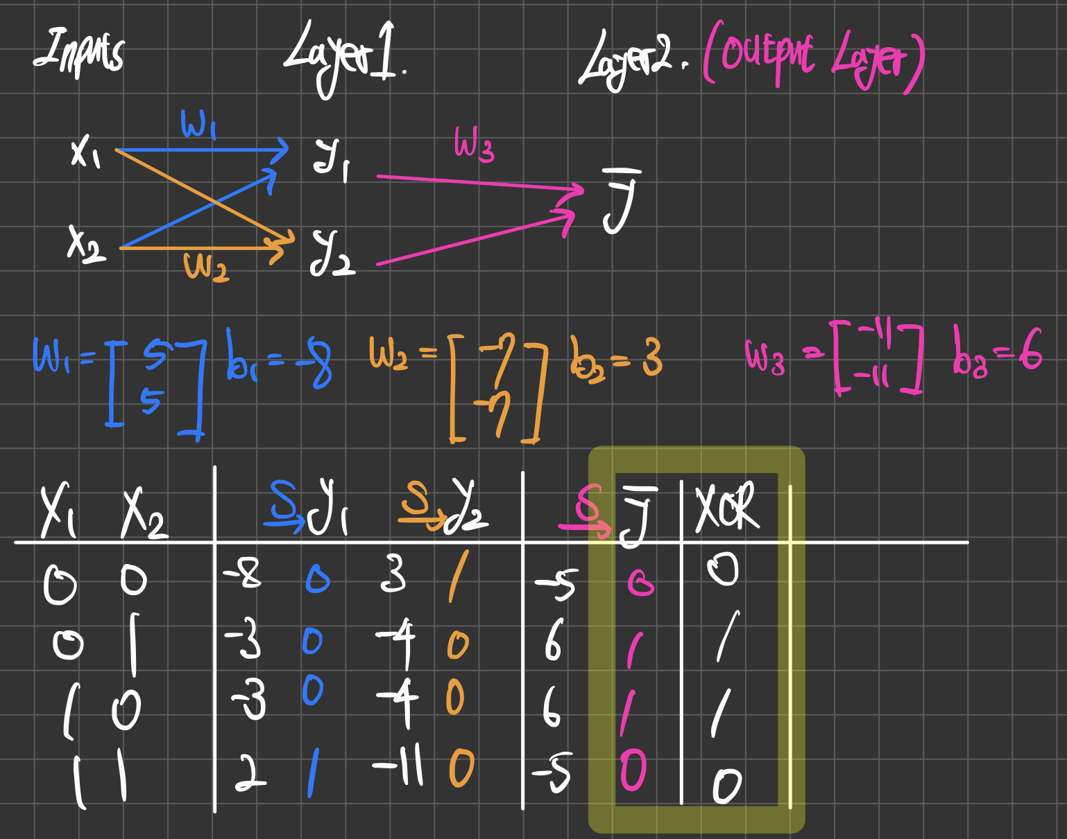
Example of XOR Problem

Slide 11
Example of XOR Problem
Using matrix for
Multinomial Classification

Slide 12

Example of XOR Problem
각 Layer의
Unit들의 연산을
Layer 당
하나의 행렬곱으로
표현가능!
Using matrix for
Multinomial Classification

Slide 13
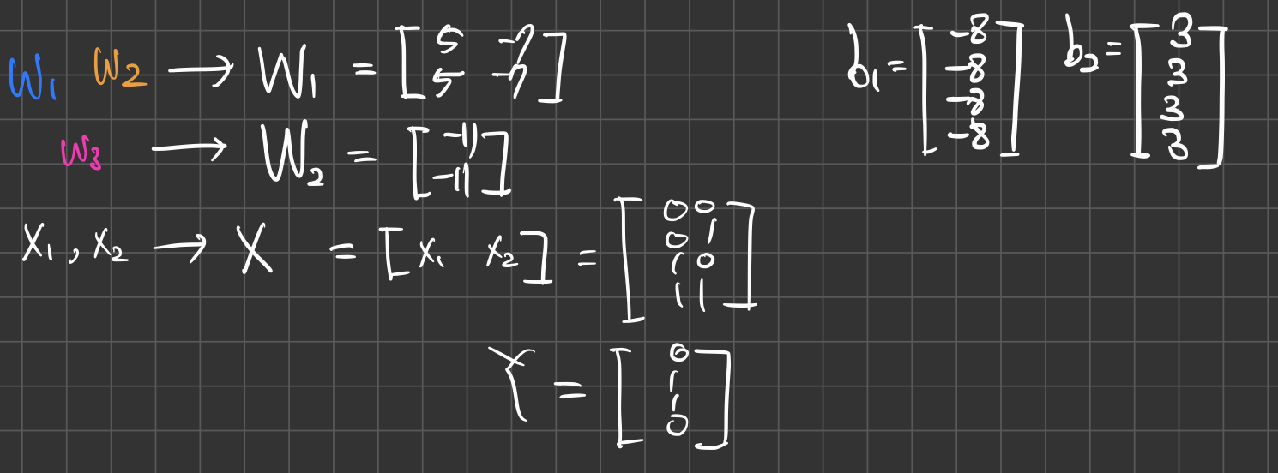
Example of XOR Problem
Using matrix for
Multinomial Classification

Slide 14
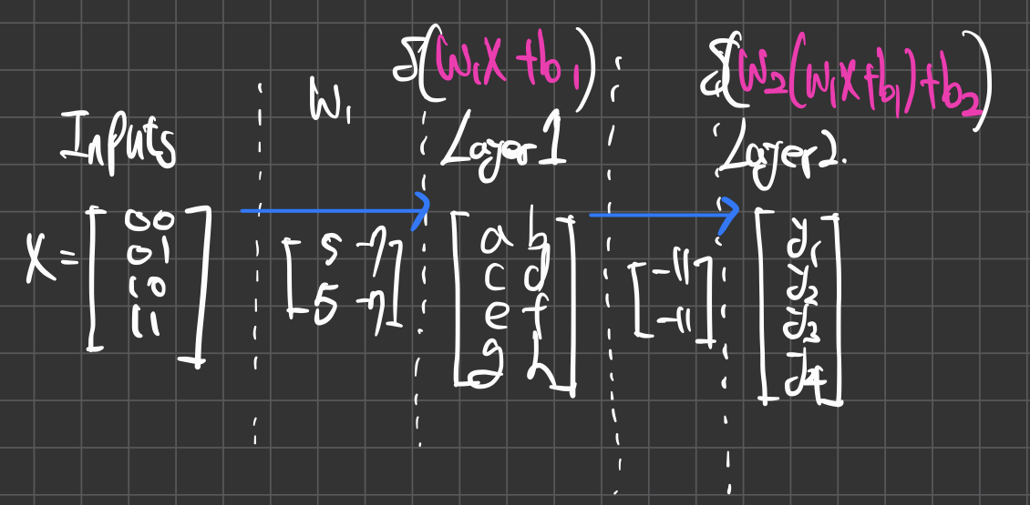
Example of XOR Problem
Using matrix for
Multinomial Classification

Slide 15
How to training W?
How to find W for the model?

Slide 16
Backpropagation

Slide 17
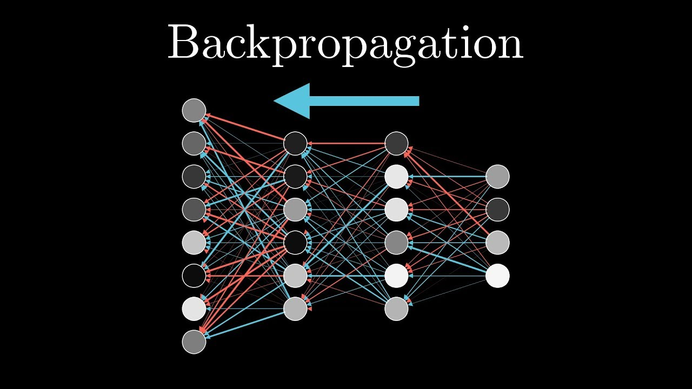


Backpropagation
output
label
difference = d

Slide 18
Backpropagation
output layer에서 부터
미분 값을 전달하면
i번째 Layer의 W에 대한
편미분 값을 구할 수 있다!
difference = d
By Using Chain Rule
W_adj = ∂d/∂Wi

Slide 19
ReLU
(Rectified Linear Unit)

Slide 20
ReLU
Sigmoid 함수를 사용하게 되면

Slide 21
ReLU
Layer 수
Sigmoid 함수를 사용하게 되면
Vanishing Gradient
학습이 잘 되지 않는다!

Slide 22
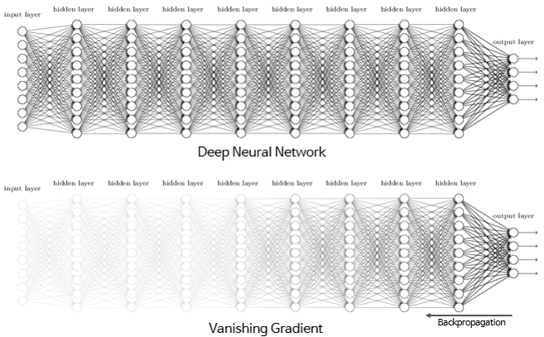
ReLU
Layer 수
Vanishing Gradient
학습이 잘 되지 않는다!

Slide 23
ReLU
WHY?
Vanishing Gradient

Slide 24
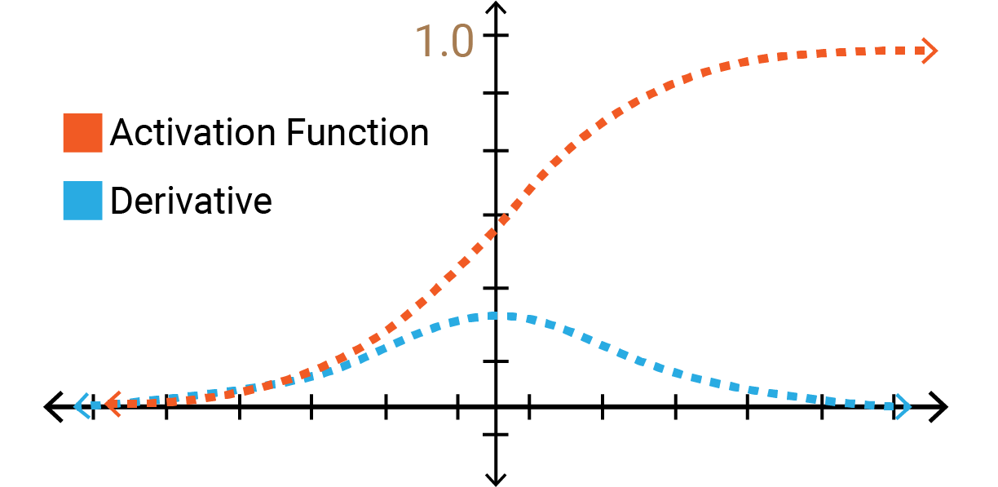
ReLU
Sigmoid함수의 미분계수가 0에 아주 가까움 -> backpropagtion에서 chain rule을 적용할 때 input layer와 가까워질 수록 0과 가까운 값을 많이 곱하게 됨 ->
미분계수가 아주 작아짐 -> w_adj값이 아주 작아짐

Slide 25
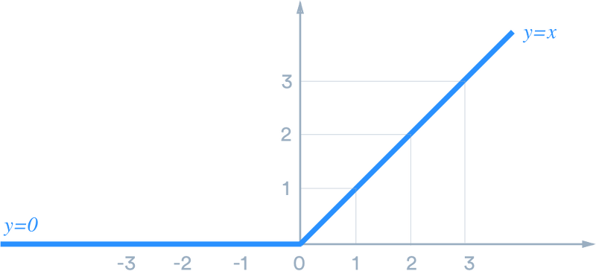
ReLU
Hidden Layer에서 사용

Slide 26
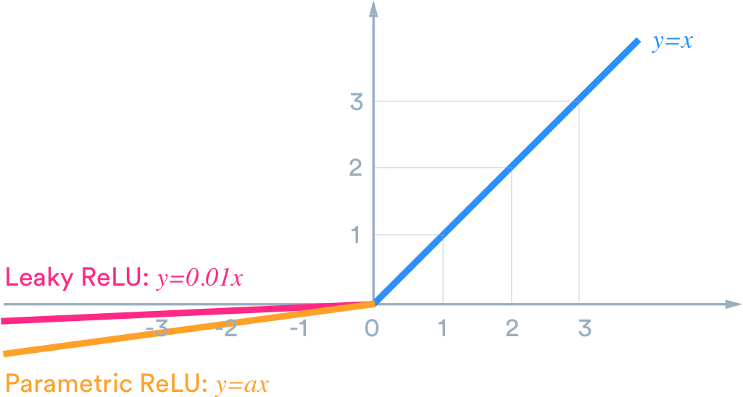
ReLU

Slide 27
Initialize Weights

Slide 28
Initialize Weights
마찬가지로 W가 너무 0에 가까우면 학습이 제대로 안됨

Slide 29
Initialize Weights
Solution :
RBM(Restricted Boatman Machine)

Slide 30
Initialize Weights
prelearning!

Slide 31
Initialize Weights
How?

Slide 32


Initialize Weights
Wi
Layeri
T
Wi
Layeri
Layeri+1

Slide 33
Initialize Weights
Layeri
Layeri
차이가 최소가 되도록
Wi
prelearning!

Slide 34
Initialize Weights
More simple Way?
He’s initialization
Xavier initialization…

Slide 35
Dropout and model ensemble

Slide 36

Dropout and model ensemble
Overfitting

Slide 37
Dropout and model ensemble
Soltution?

Slide 38
Dropout and model ensemble
Soltution?
trainig set
Regularization

Slide 39
Dropout and model ensemble
Soltution?
trainig set
Regularization
Dropout!

Slide 40
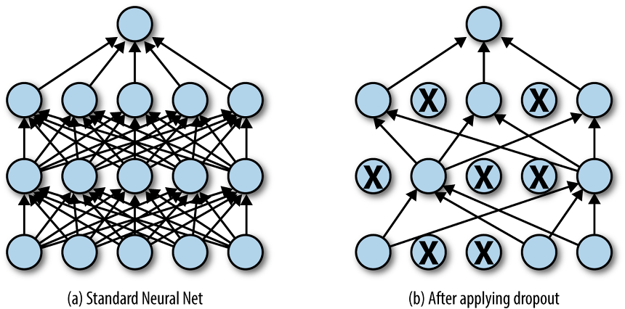
Dropout and model ensemble
Dropout
학습하는 과정에서
특정 유닛을 꺼버리는 방식

Slide 41
Dropout and model ensemble
ensemble

Slide 42
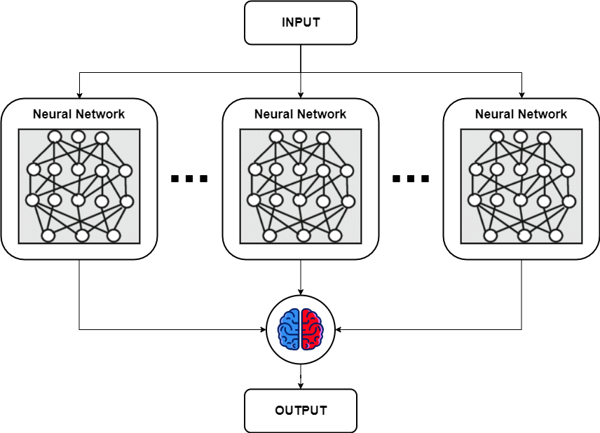
Dropout and model ensemble

Slide 43
Dropout and model ensemble
data를 나누거나 같은데이터를 통해서
여러 모델을 학습
-> combine

